Slide 1

การบันทึกข้อมูลผู้เข้ารับการฝึกอบรม
ผ่านเครื่องอ่านบัตรประจำตัวประชาชน smart card reader

Slide 2
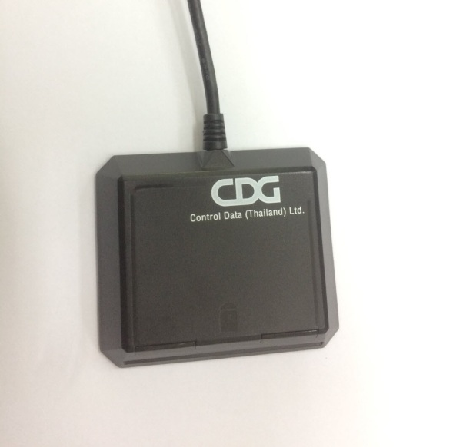
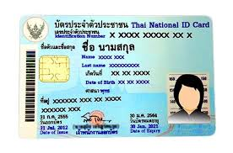
สิ่งสำคัญในการดำเนินการบันทึกข้อมูลผู้เข้ารับการฝึก
ผ่านเครื่องอ่านบัตรประจำตัวประชาชน
+

Slide 3
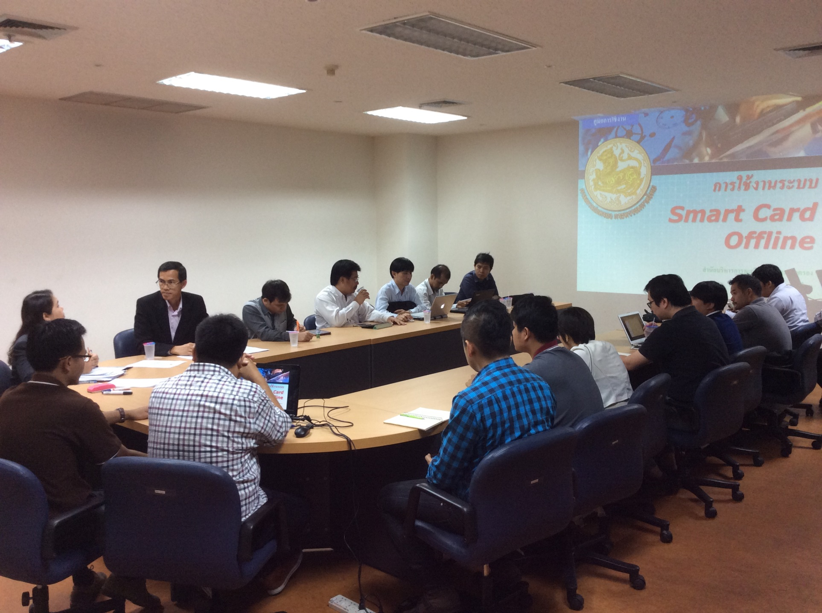

Slide 4
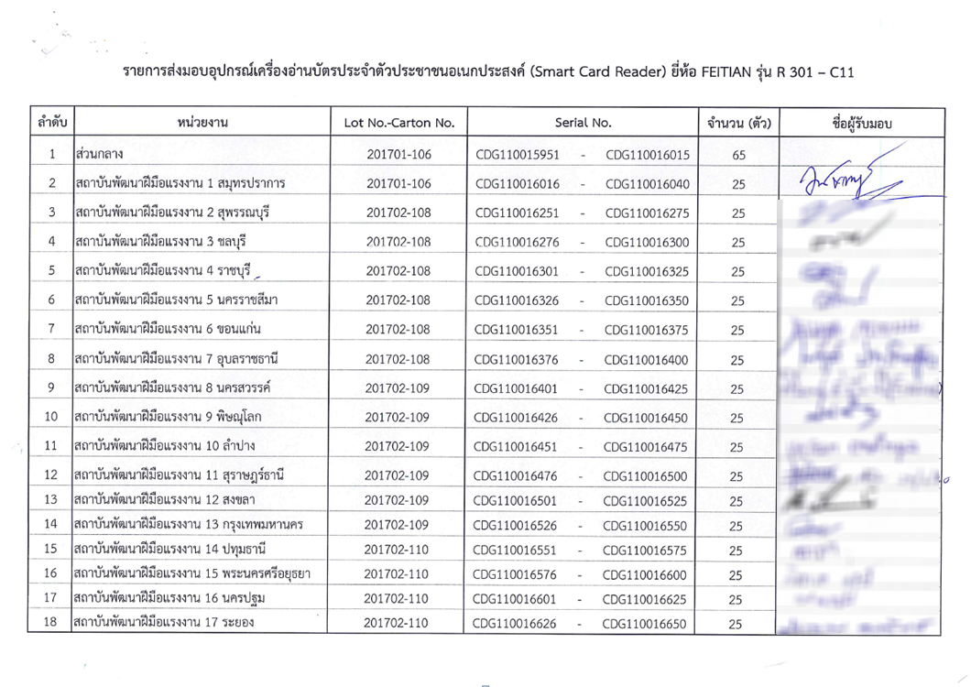
รายการส่งมอบอุปกรณ์เครื่องอ่านบัตร smart card reader

Slide 5
ขั้นตอนการบันทึกข้อมูลผู้เข้ารับการฝึกอบรมผ่านเครื่องอ่านบัตรประจำตัวประชาชน (smart card reader)
1
การดาวน์โหลดและติดตั้งโปรแกรม
2
ขั้นตอนการใช้งานและการพิมพ์ใบสมัคร
02
การใช้งานโปรแกรมและการพิมพ์ใบสมัคร
- โปรแกรม dsd_register_offline
3
การอัพโหลดไฟล์ใบสมัครเข้าสู่ระบบรายงานผล

Slide 6

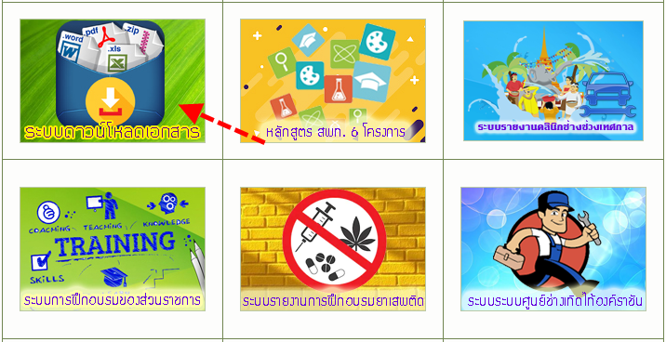
1. การดาวน์โหลดและการติดตั้งโปรแกรม
1.1 เข้าเว็บไซต์ datacenter.dsd.go.th เลือกระบบดาวน์โหลดเอกสาร

Slide 7
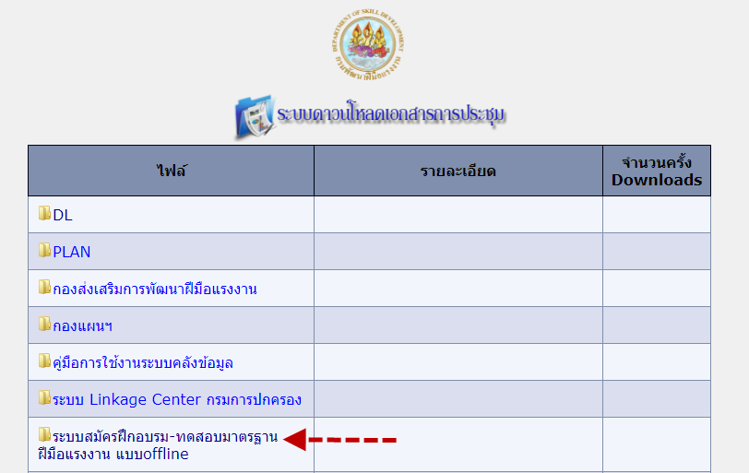
1. การดาวน์โหลดและการติดตั้งโปรแกรม
1.2 เลือกหัวข้อระบบสมัครฝึกอบรม-ทดสอบมาตรฐานฝีมือแรงงาน แบบ offline

Slide 8
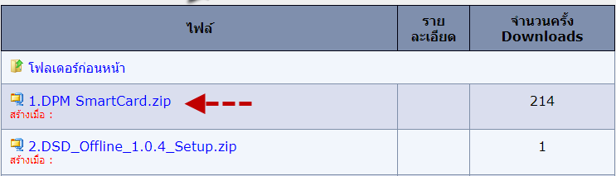
1. การดาวน์โหลดและการติดตั้งโปรแกรม
1.3 ดาวน์โหลดโปรแกรม DPM SmartCard.zip เพื่อทดสอบความพร้อมใช้งานของเครื่องอ่านบัตร Smartcard Reader

Slide 9
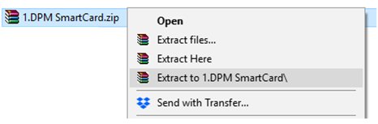
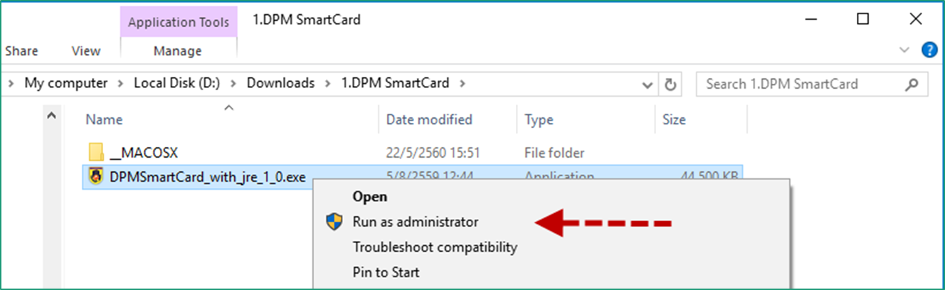
1. การดาวน์โหลดและการติดตั้งโปรแกรม
1.4 แตกไฟล์และเริ่มติดตั้งโปรแกรม DPM SmartCard
1.5 เข้า Folder DPM SmartCard ที่ทำการแตกไฟล์ไว้ และคลิกขวาที่ DPMSmartCard_with_jre_1_0
จากนั้นกด Run as administrator

Slide 10
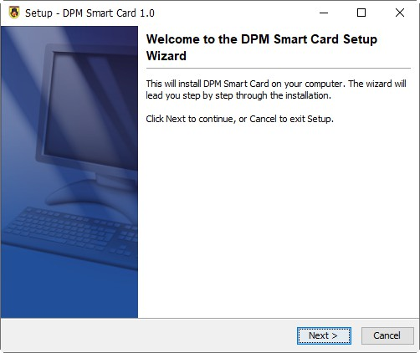
1. การดาวน์โหลดและการติดตั้งโปรแกรม
1.6 กด Next ตามขั้นตอนเพื่อติดตั้งโปรแกรม

Slide 11
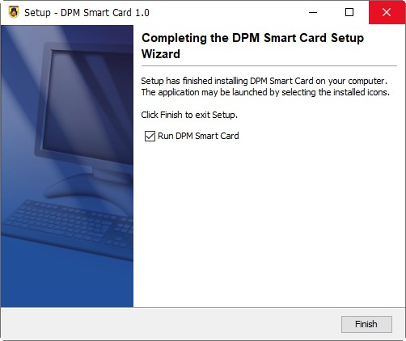
1. การดาวน์โหลดและการติดตั้งโปรแกรม
1.7 เมื่อติดตั้งเสร็จแล้วกดปุ่ม Finish

Slide 12
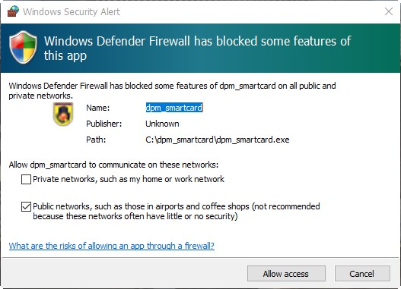
1. การดาวน์โหลดและการติดตั้งโปรแกรม
1.8 หากมีข้อความเตือนด้านความปลอดภัย ให้กดปุ่ม Allow access

Slide 13
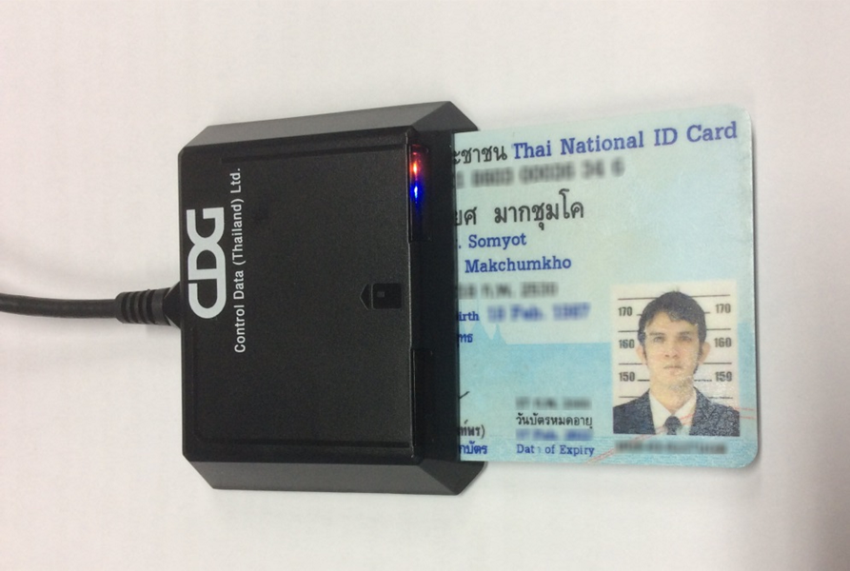
1. การดาวน์โหลดและการติดตั้งโปรแกรม
1.9 เสียบเครื่องอ่านบัตร SmartCard Reader เข้ากับเครื่องคอมพิวเตอร์ และเสียบบัตร
ประจำตัวประชาชนเข้ากับเครื่องอ่านบัตร

Slide 14
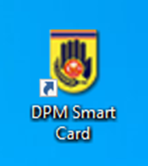
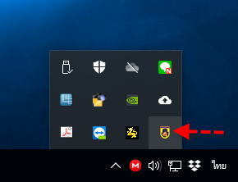
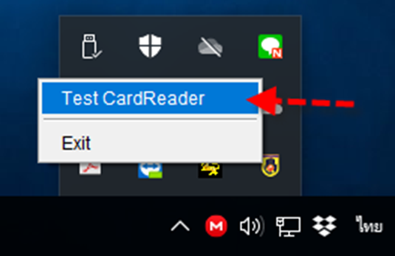
1. การดาวน์โหลดและการติดตั้งโปรแกรม
1.10 เปิดโปรแกรมโดย คลิกขวาที่โปรแกรม DPM Smart Card ที่ซ่อนอยู่บริเวณด้านขวาล่างของแถบ Taskbar
จากนั้นเลือกเมนู Test CardReader

Slide 15
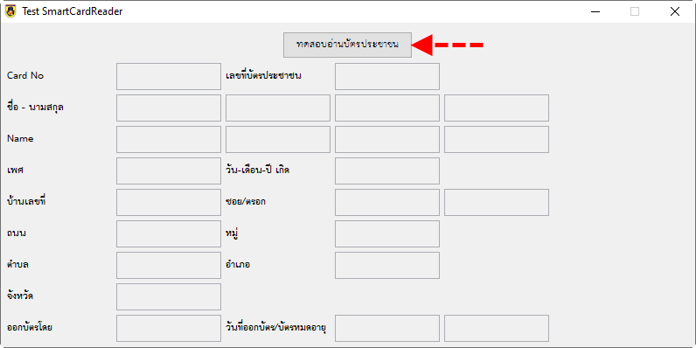
1. การดาวน์โหลดและการติดตั้งโปรแกรม
1.11 กดปุ่มทดสอบอ่านบัตรประชาชน

Slide 16
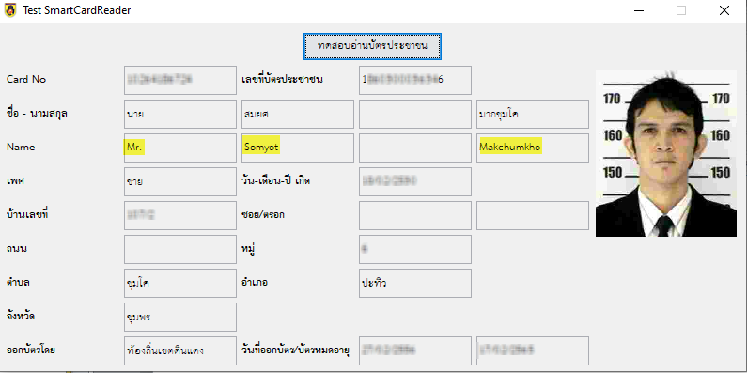
1. การดาวน์โหลดและการติดตั้งโปรแกรม
1.12 ระบบจะดึงข้อมูลจากบัตรประจำตัวประชาชน มาแสดงดังนี้

Slide 17
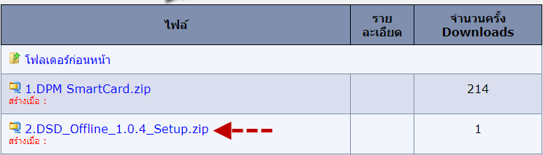
1. การดาวน์โหลดและการติดตั้งโปรแกรม
1.13 ดาวน์โหลดโปรแกรม DSD_register_Offline_1.0.4_Setup.zip

Slide 18
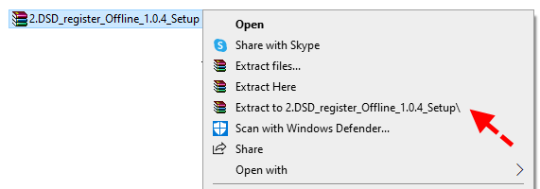
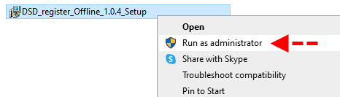
1. การดาวน์โหลดและการติดตั้งโปรแกรม
1.14 ทำการแตกไฟล์และเริ่มติดตั้งโปรแกรมที่ดาวน์โหลดไว้ โดยเข้าที่ Folder ที่จัดเก็บ
จากนั้นคลิกขวาและกด Run as administrator

Slide 19
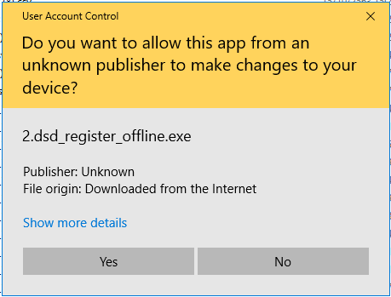
1. การดาวน์โหลดและการติดตั้งโปรแกรม
1.15 หากมีข้อความเตือนด้านความปลอดภัย ให้กดปุ่ม Yes เพื่อติดตั้งโปรแกรม

Slide 20
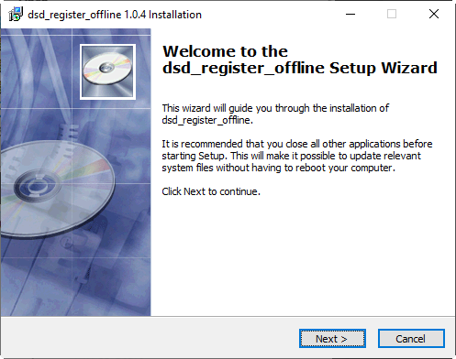
1. การดาวน์โหลดและการติดตั้งโปรแกรม
1.16 กดปุ่ม Next ตามขั้นตอนเพื่อติดตั้งโปรแกรม

Slide 21
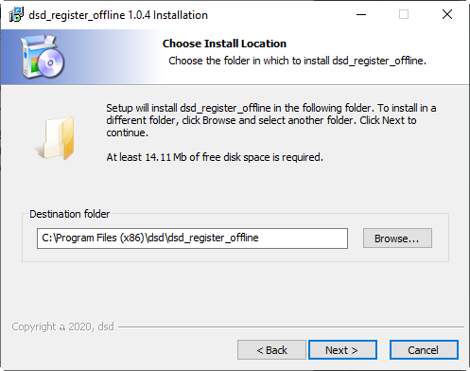
1. การดาวน์โหลดและการติดตั้งโปรแกรม
1.17 กดปุ่ม Next ตามขั้นตอนเพื่อติดตั้งโปรแกรม

Slide 22
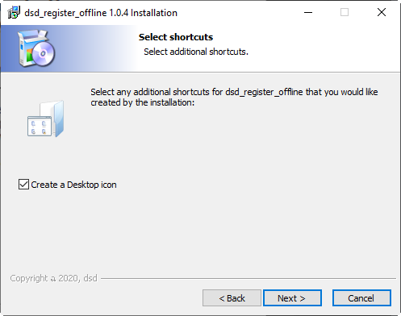
1. การดาวน์โหลดและการติดตั้งโปรแกรม
1.18 กดปุ่ม Next ตามขั้นตอนเพื่อติดตั้งโปรแกรม

Slide 23
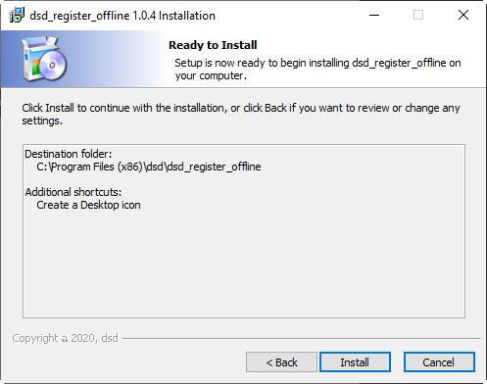
1. การดาวน์โหลดและการติดตั้งโปรแกรม
1.19 กดปุ่ม Install เพื่อติดตั้งโปรแกรม

Slide 24
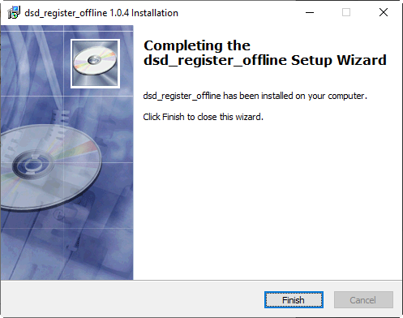
1. การดาวน์โหลดและการติดตั้งโปรแกรม
1.20 กดปุ่ม Finish เพื่อเสร็จสิ้นการติดตั้งโปรแกรม

Slide 25
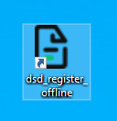
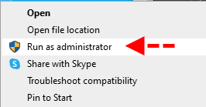
2. การใช้งานโปรแกรมและการพิมพ์ใบสมัคร
2.1 เมื่อติดตั้งโปรแกรมเรียบร้อยแล้ว จะมี icon โปรแกรม dsd_register_offline ปรากฏที่หน้าจอ
จากนั้นคลิกขวาที่โปรแกรม dsd_register_offline เลือก Run as administrator เพื่อเปิดโปรแกรม
***สำคัญ!!! หากไม่เลือก Run as administrator จะไม่สามารถพิมพ์ใบสมัคร และไม่สามารถ
อัพโหลดไฟล์เข้าสู่ระบบรายงานผลการพัฒนาฝีมือแรงงานได้

Slide 26
2. การใช้งานโปรแกรมและการพิมพ์ใบสมัคร
2.2 หากมีข้อความเตือนด้านความปลอดภัย ให้กดปุ่ม Yes เพื่อใช้งานโปรแกรม

Slide 27
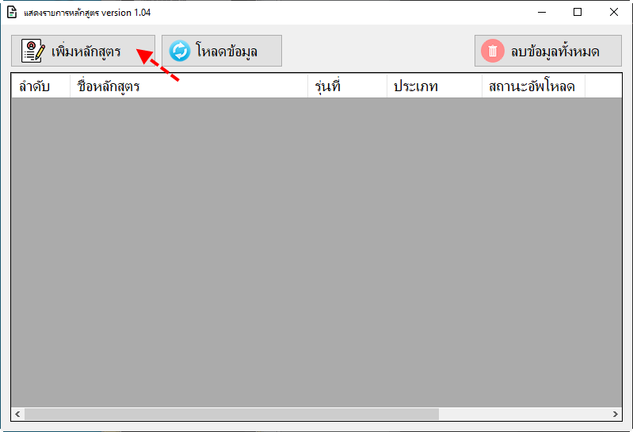
2. การใช้งานโปรแกรมและการพิมพ์ใบสมัคร
2.3 กดปุ่มเพิ่มหลักสูตร เพื่อกรอกรายละเอียดหลักสูตรการพัฒนาฝีมือแรงงาน

Slide 28
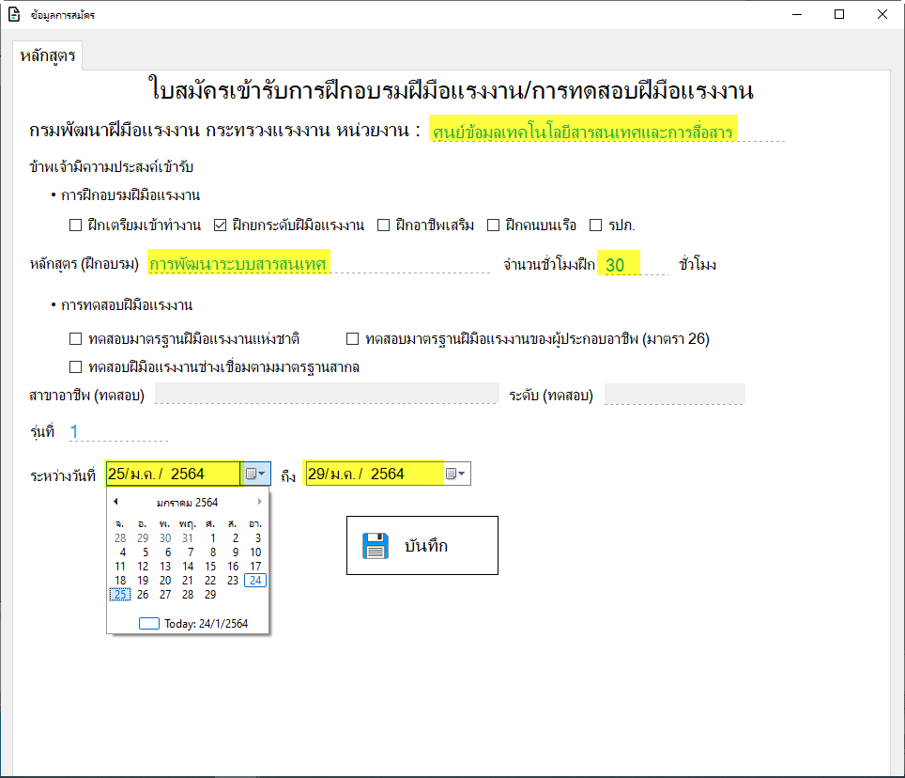
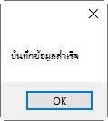
2. การใช้งานโปรแกรมและการพิมพ์ใบสมัคร
2.4 เลือกรายการฝึกอบรมฝีมือแรงงาน หรือทดสอบมาตรฐานฝีมือแรงงาน โดยกรอกรายละเอียด
ให้ครบถ้วน และกดบันทึก จากนั้นกดปุ่ม OK เพื่อยืนยันการบันทึกข้อมูล

Slide 29
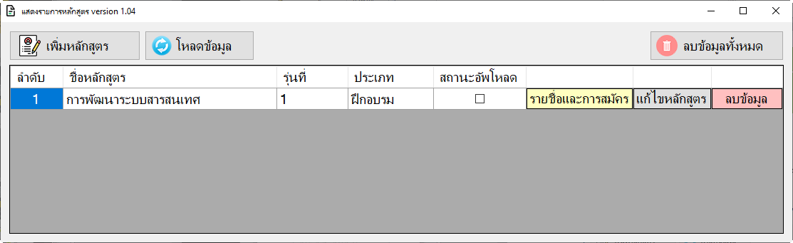
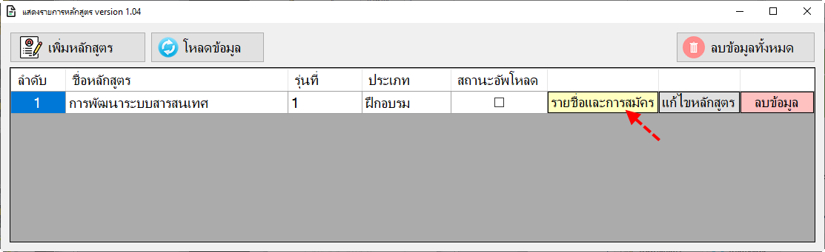
2. การใช้งานโปรแกรมและการพิมพ์ใบสมัคร
2.5 ระบบจะแสดงหลักสูตรที่เปิดฝึกอบรม/ทดสอบมาตรฐาน ที่ได้กรอกข้อมูลไปข้างต้น
และสามารถกรอกข้อมูลผู้สมัครในรุ่นนั้น ๆ ได้โดยการกดปุ่ม รายชื่อและการสมัคร

Slide 30
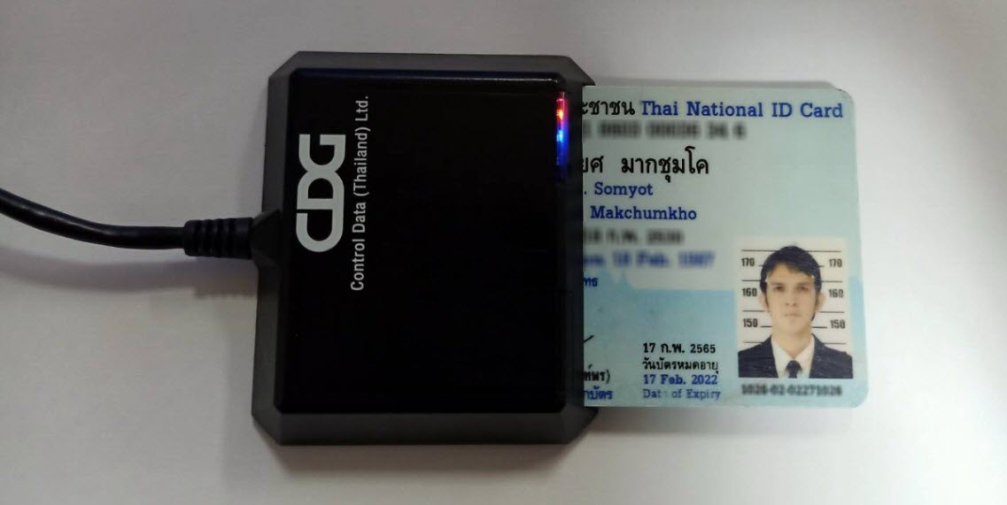
2. การใช้งานโปรแกรมและการพิมพ์ใบสมัคร
2.6 เสียบบัตรประจำตัวประชาชนของผู้สมัครเข้ากับเครื่องอ่านบัตร

Slide 31
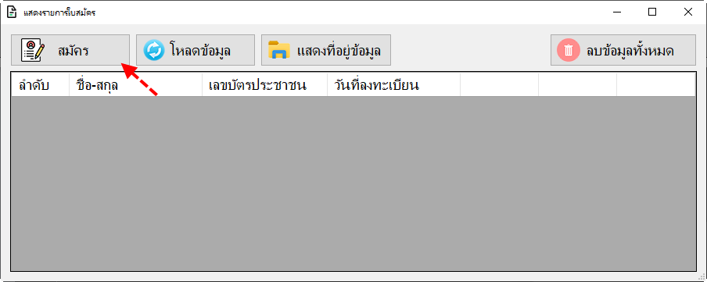
2. การใช้งานโปรแกรมและการพิมพ์ใบสมัคร
2.7 กดปุ่ม สมัคร

Slide 32
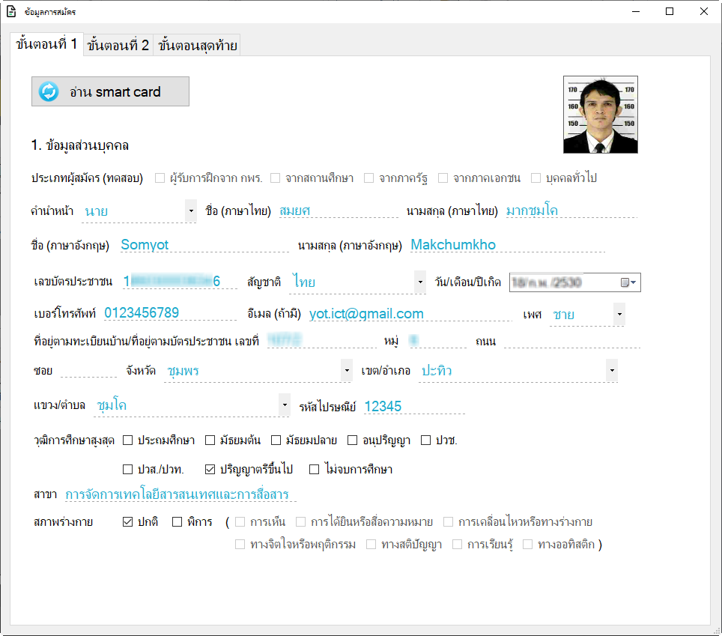
2. การใช้งานโปรแกรมและการพิมพ์ใบสมัคร
2.8 ระบบจะดึงข้อมูลจากบัตรประจำตัวประชาชนขึ้นมาแสดง (รอสักครู่ โดยสังเกตที่เครื่องอ่านบัตร
ถ้าเครื่องกำลังอ่านข้อมูล ไฟจะกระพริบ) หากรอเป็นเวลานานข้อมูลก็ยังไม่ขึ้นให้กดปุ่ม
เพื่อดึงข้อมูล จากนั้นกรอกรายละเอียดส่วนของข้อมูลที่ไม่มีในบัตร

Slide 33

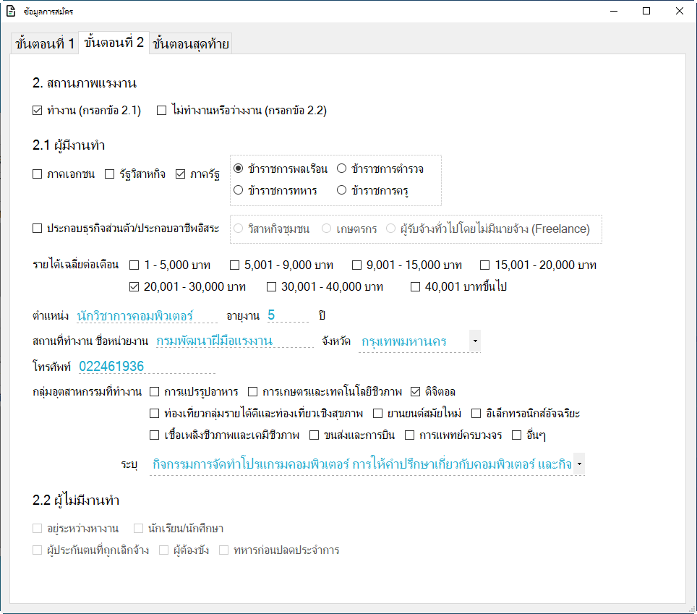
2. การดาวน์โหลดและการติดตั้งโปรแกรม
2.9 กดปุ่ม และกรอกรายละเอียดให้ครบถ้วน

Slide 34

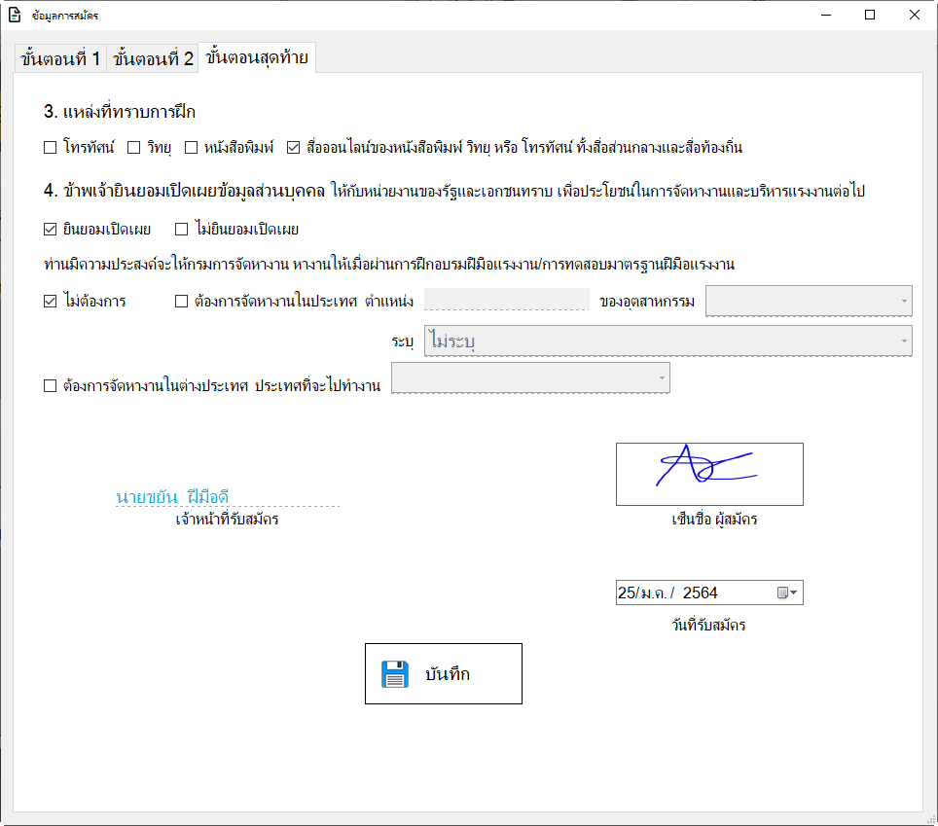
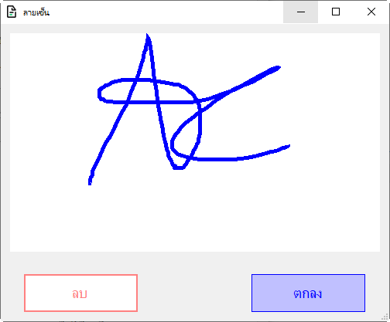

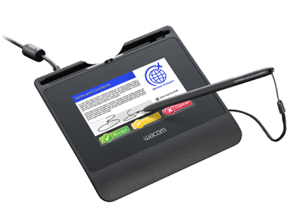
2. การใช้งานโปรแกรมและการพิมพ์ใบสมัคร
2.10 จากนั้น กดปุ่ม กรอกรายละเอียดให้ครบถ้วน และให้ประชาชนลงลายมือชื่อ โดยการคลิกบริเวณกรอบสี่เหลี่ยม ช่อง เซ็นชื่อ ผู้สมัคร และใช้เมาส์ในการเซ็นชื่อ (ถ้าหน่วยงานมี Pen Mouse หรือ Signature Pad ก็สามารถใช้ได้) จากนั้นกดปุ่ม บันทึก

Slide 35
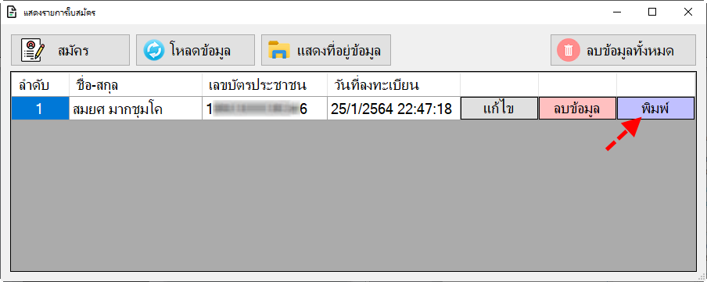
2. การใช้งานโปรแกรมและการพิมพ์ใบสมัคร
2.11 ระบบจะแสดงรายชื่อผู้สมัครที่ได้ทำการบันทึกข้อมูล และสามารถดูแบบฟอร์มใบสมัคร โดยกดปุ่ม พิมพ์

Slide 36
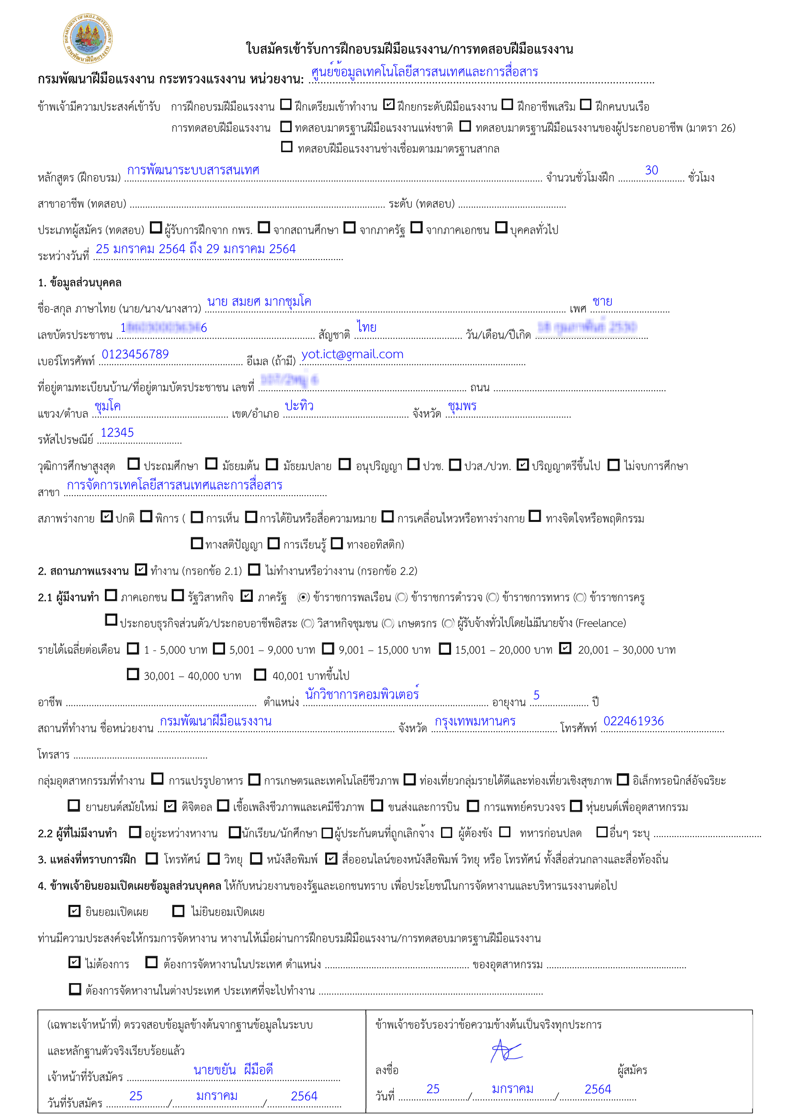
2. การใช้งานโปรแกรมและการพิมพ์ใบสมัคร

Slide 37
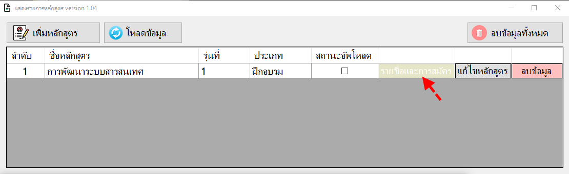
3. การอัพโหลดไฟล์ใบสมัครเข้าสู่ระบบรายงานผล
3.1 เมื่อบันทึกข้อมูลของผู้สมัครฝึก/ทดสอบ ครบทุกคนแล้ว จากนั้นให้นำไฟล์ที่ได้จากการบันทึกผ่านระบบ offline เข้าสู่ระบบรายงานผลการพัฒนาฝีมือแรงงาน โดยเลือก รายชื่อและการสมัคร ของรุ่นที่ต้องการนำเข้าระบบรายงานผลการพัฒนาฝีมือแรงงาน

Slide 38
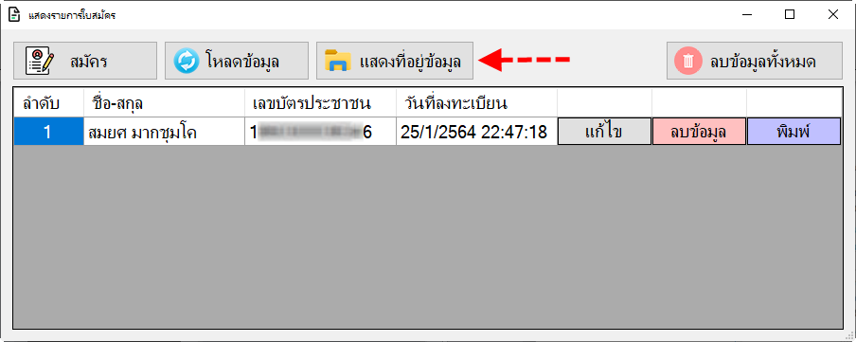
3. การอัพโหลดไฟล์ใบสมัครเข้าสู่ระบบรายงานผล
3.2 เลือกเมนู แสดงที่อยู่ข้อมูล

Slide 39
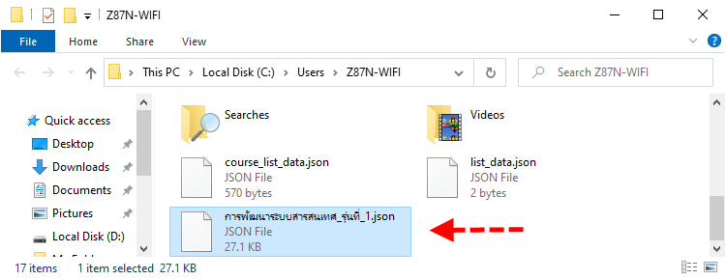
3. การอัพโหลดไฟล์ใบสมัครเข้าสู่ระบบรายงานผล
3.3 ระบบจะแสดงที่อยู่ของไฟล์ .json เพื่อใช้ในการอัพโหลดไฟล์ใบสมัครเข้าสู่ระบบรายงานผลการพัฒนาฝีมือแรงงาน

Slide 40
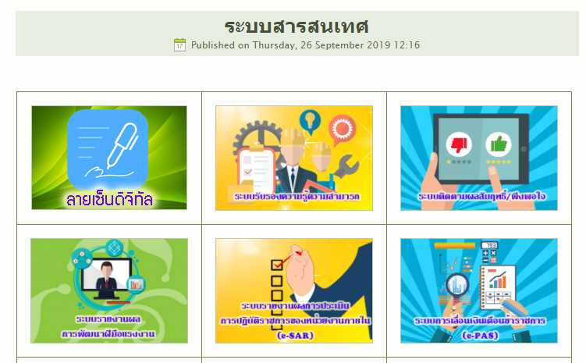
3. การอัพโหลดไฟล์ใบสมัครเข้าสู่ระบบรายงานผล
3.4 เข้าเว็บไซต์ datacenter.dsd.go.th จากนั้นเลือก ระบบรายงานผลการพัฒนาฝีมือแรงงาน

Slide 41
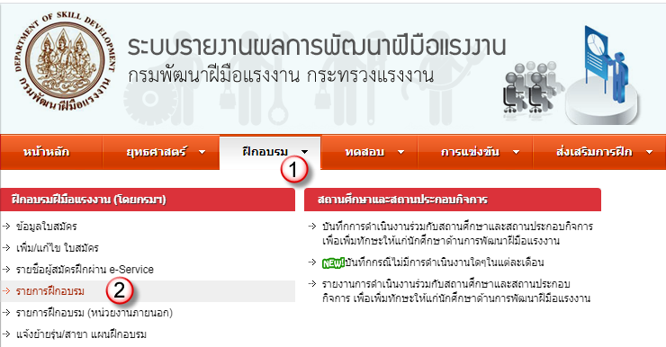
3. การอัพโหลดไฟล์ใบสมัครเข้าสู่ระบบรายงานผล
3.5 เลือกเมนู ฝึกอบรม จากนั้นเลือกหัวข้อ รายการฝึกอบรม

Slide 42
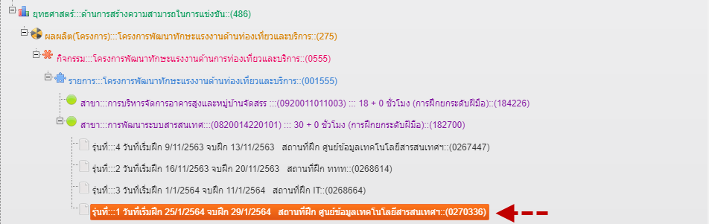
3. การอัพโหลดไฟล์ใบสมัครเข้าสู่ระบบรายงานผล
3.6 เลือกรุ่นที่จะนำข้อมูลใบสมัครจากระบบ offline เข้าระบบรายงานผล

Slide 43
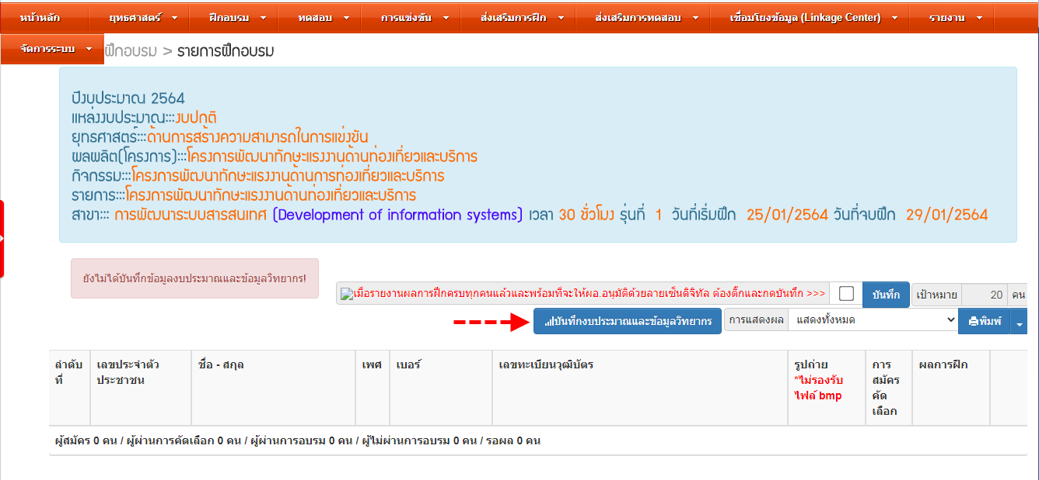
3. การอัพโหลดไฟล์ใบสมัครเข้าสู่ระบบรายงานผล
3.7 บันทึกข้อมูลงบประมาณ วิทยากร หรือ กรรมการคุมการทดสอบ
***สำคัญ!!! หากไม่บันทึกข้อมูลงบประมาณ และข้อมูลวิทยากรระบบจะไม่แสดงปุ่ม
สมัครฝึก offline เพื่อใช้ในการอัพโหลดไฟล์ใบสมัคร

Slide 44

3. การอัพโหลดไฟล์ใบสมัครเข้าสู่ระบบรายงานผล
3.8 บันทึกข้อมูลงบประมาณ วิทยากร หรือ กรรมการคุมการทดสอบ
***สำคัญ!!! หากไม่มีค่าใช้จ่ายต้องกรอกเลข 0 ให้ครบทุกช่อง จากนั้น
กดปุ่มบันทึก

Slide 45

3. การอัพโหลดไฟล์ใบสมัครเข้าสู่ระบบรายงานผล
3.9 บันทึกข้อมูลวิทยากร โดยกดปุ่มเพิ่มวิทยากร

Slide 46

3. การอัพโหลดไฟล์ใบสมัครเข้าสู่ระบบรายงานผล
3.10 ค้นหาวิทยากรและกรอกรายละเอียดให้ครบถ้วนจากนั้นกดปุ่มบันทึก

Slide 47
3. การอัพโหลดไฟล์ใบสมัครเข้าสู่ระบบรายงานผล
3.11 จากนั้นกลับไปที่ รุ่นที่จะนำข้อมูลใบสมัครจากระบบ offline เข้าระบบรายงานผล อีกครั้ง

Slide 48


3. การอัพโหลดไฟล์ใบสมัครเข้าสู่ระบบรายงานผล
3.12 ระบบจะแสดงปุ่ม

Slide 49

3. การอัพโหลดไฟล์ใบสมัครเข้าสู่ระบบรายงานผล
3.13 จากนั้นค้นหาไฟล์รายชื่อใบสมัคร และเลือกไฟล์รายชื่อรุ่นที่ต้องการและกดปุ่ม Open เพื่อนำข้อมูลเข้าสู่ระบบรายงานผล

Slide 50

3. การอัพโหลดไฟล์ใบสมัครเข้าสู่ระบบรายงานผล
3.14 รอข้อมูลอัพโหลดเข้าสู่ระบบจนกว่าจะมีข้อความยืนยัน จากนั้นกดปุ่ม ตกลง

Slide 51

3. การอัพโหลดไฟล์ใบสมัครเข้าสู่ระบบรายงานผล
3.15 ระบบจะแสดงข้อมูลรายชื่อของผู้สมัครทั้งหมดจากไฟล์ใบสมัคร

Slide 52

3. การอัพโหลดไฟล์ใบสมัครเข้าสู่ระบบรายงานผล
ขั้นตอนต่อจากนี้ให้เจ้าหน้าที่ปฏิบัติตามขั้นตอนที่เคยดำเนินการตามปกติ
หากต้องการนำเข้าข้อมูลใบสมัครเพิ่มเติมสามารถทำได้โดยการกดปุ่ม สมัครฝึก offline อีกครั้ง

